Slide 1


Môn: Tự nhiên và xã hội
TRƯỜNG TIỂU HỌC HOÀI PHÚ
CHÀO MỪNG QUÝ THẦY CÔ
VỀ DỰ GIỜ THĂM LỚP 3A2
Bài: Hoa và quả (Tiết 1)

Slide 2


Mục tiêu
Vẽ hoặc sử dụng sơ đồ có sẵn
để chỉ vị trí và nói được tên một số bộ phận của hoa, quả.
So sánh được hoa, quả của
các loài thực vật khác nhau.

Slide 3
Khởi động

Slide 4
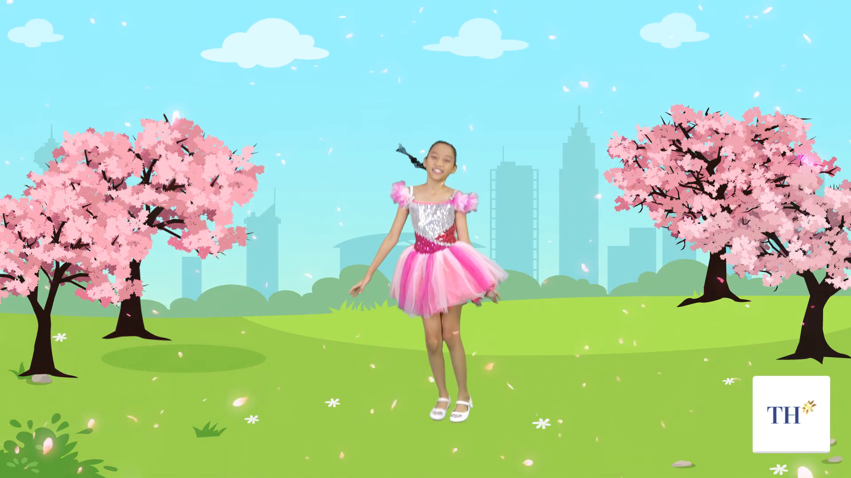

Slide 5
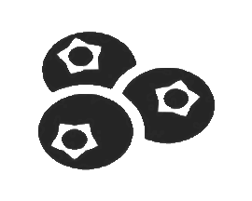
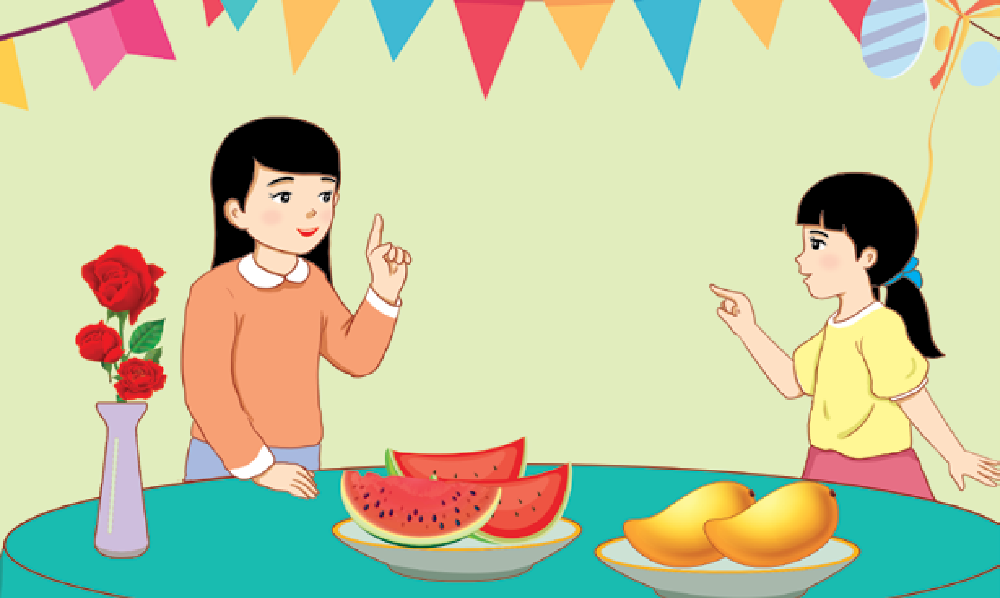
Kể tên một số hoa, quả mà em biết.

Slide 6
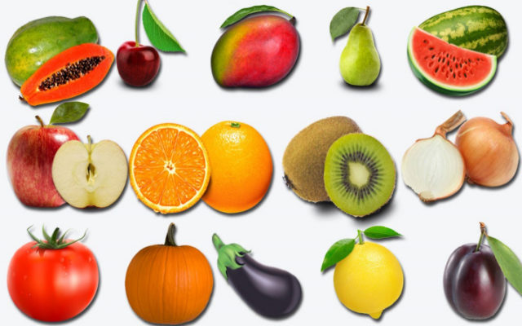

Slide 7
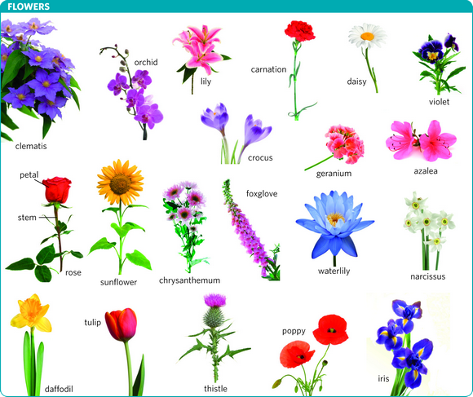

Slide 8
Khám phá
Tìm hiểu hình dạng, kích thước, màu sắc một số loài hoa.

Slide 9
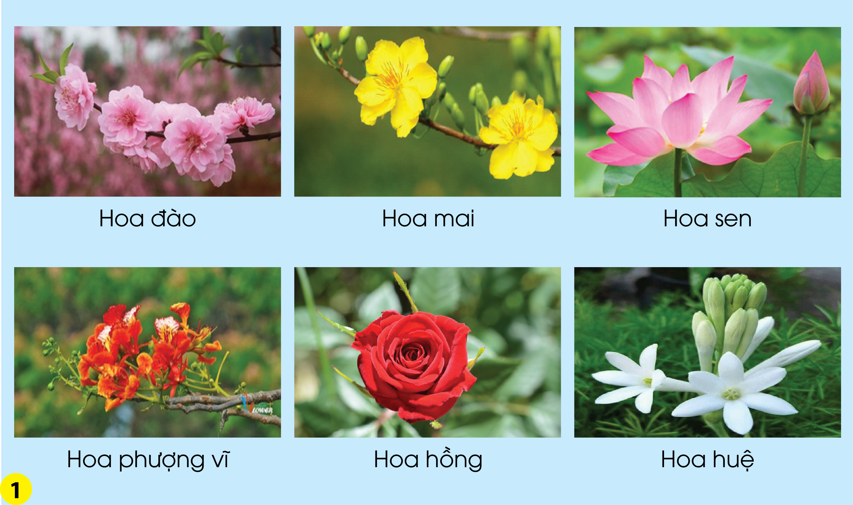

- Quan sát và nói đặc điểm của các hoa trong các hình.
- So sánh màu sắc, kích thước, hình dạng của các hoa mà em quan sát được.

Slide 10
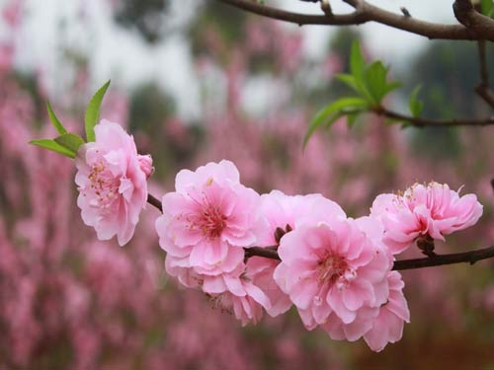
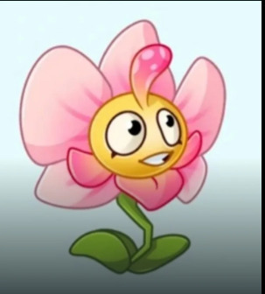
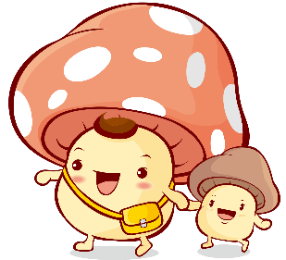
Hoa đào
Hình dáng: Cánh hoa mỏng, hơi tròn.
Kích thước: Nhỏ
Màu sác: Màu hồng nhạt.

Slide 11

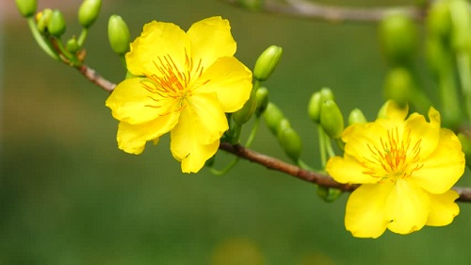


HOA MAI
Hình dáng: 5 cánh nhỏ, mỏng và nở thành từng chùm.
Kích thước: nhỏ
Màu sác: Màu vàng

Slide 12
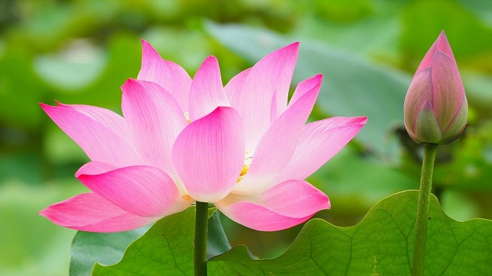
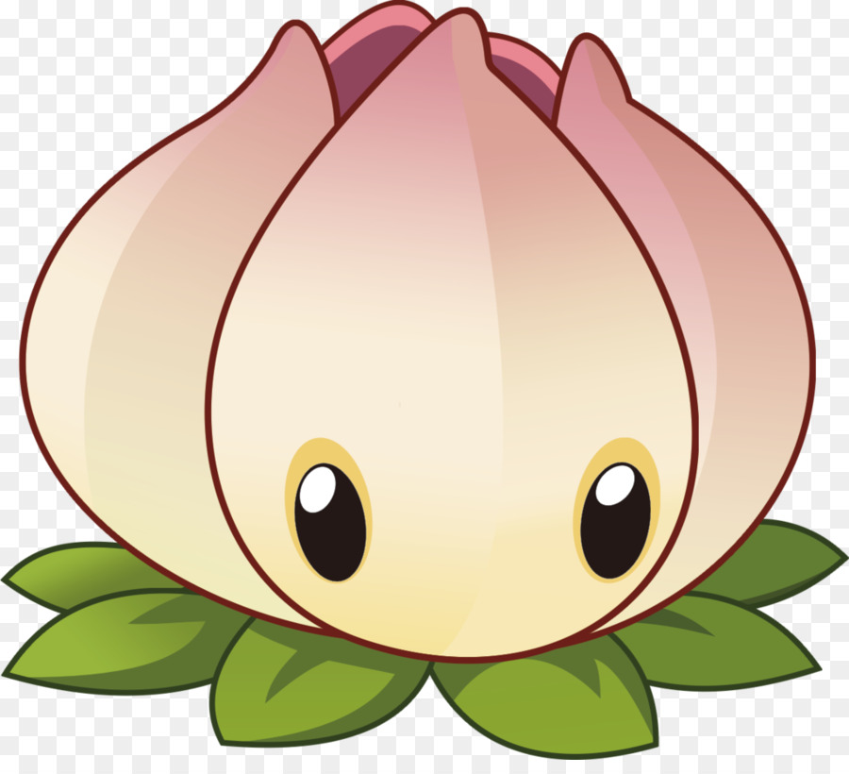

HOA SEN
Hình dáng:Cánh hoa thon dài, nhọn ở đầu.
Kích thước: to
Màu sác: Màu hồng nhạt

Slide 13
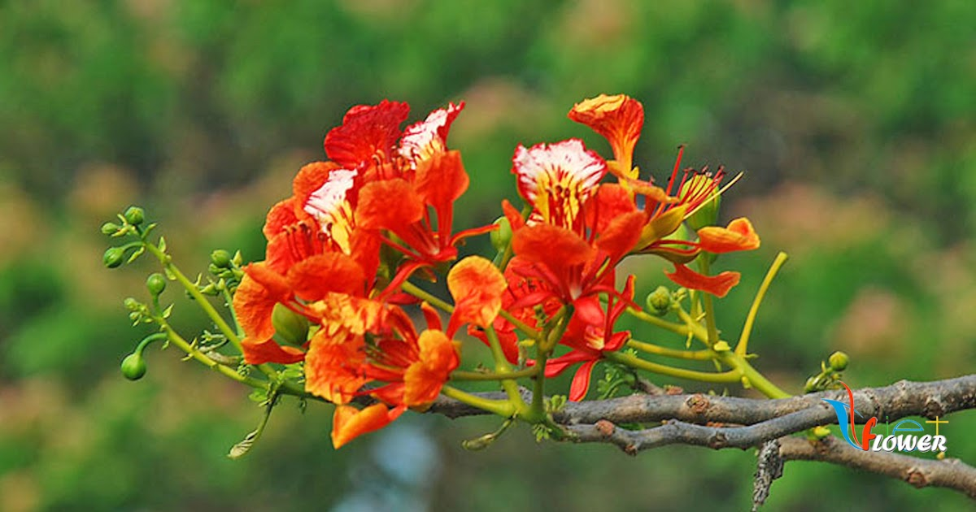
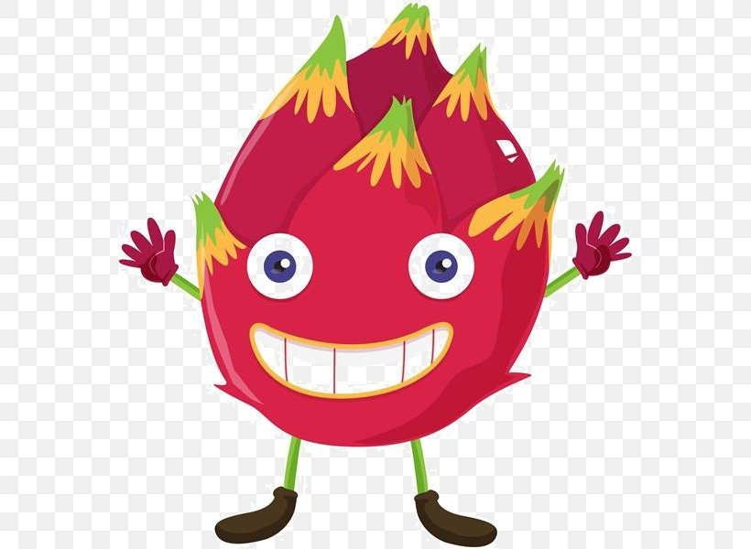
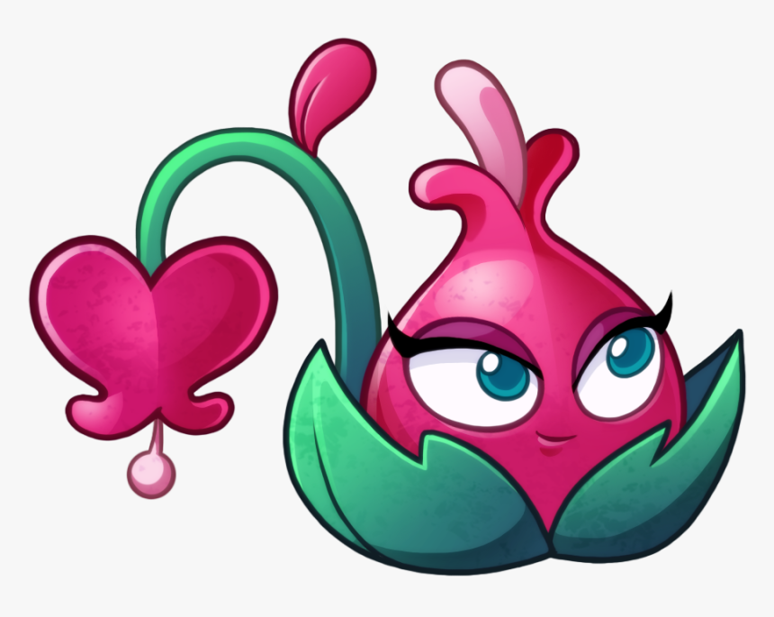
Hoa phượng vĩ
Hình dáng: Cánh hoa lớn, mép cánh hoa hơi nhăn, nở thành từng chùm.
Kích thước: vừa
Màu sác: màu đỏ

Slide 14
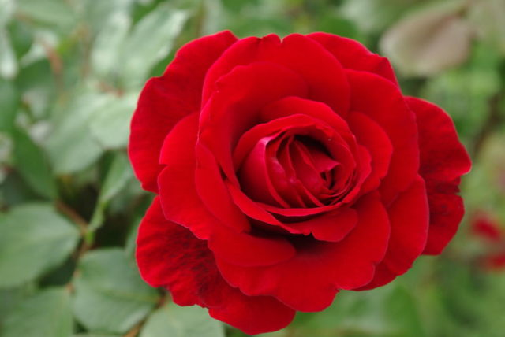

Hoa hồng
Hình dáng: Có nhiều cánh hơi tròn, xếp chồng lên nhau và nở xòe trong rất đẹp mắt.
Kích thước: trung bình
Màu sác: màu đỏ

Slide 15
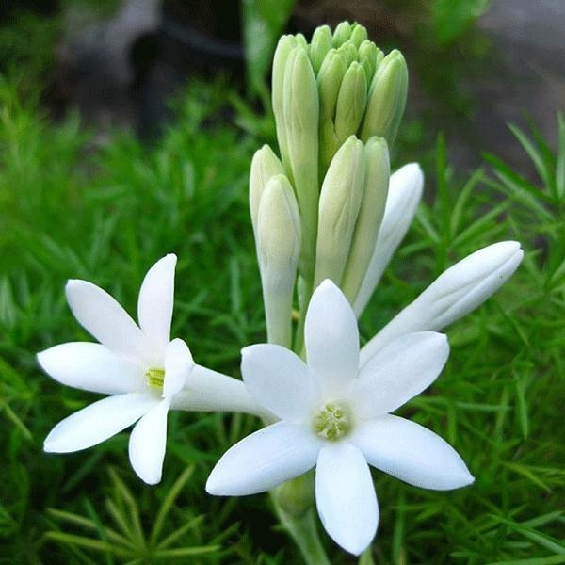
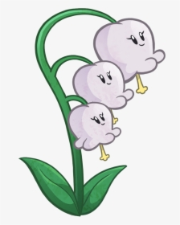

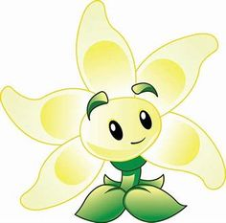
Hoa huệ
Hình dáng: Cánh hoa hình thìa, thuôn dài.
Kích thước: vừa
Màu sác: Màu trắng

Slide 16

Thế giới loài hoa rất đa dạng, phong phú. Mỗi loài hoa có tên gọi, đặc điểm, hình dạng, kích thước và màu sắc khác nhau.

Slide 17
“Chia sẻ với bạn về một loài hoa mà em yêu thích”

Slide 18
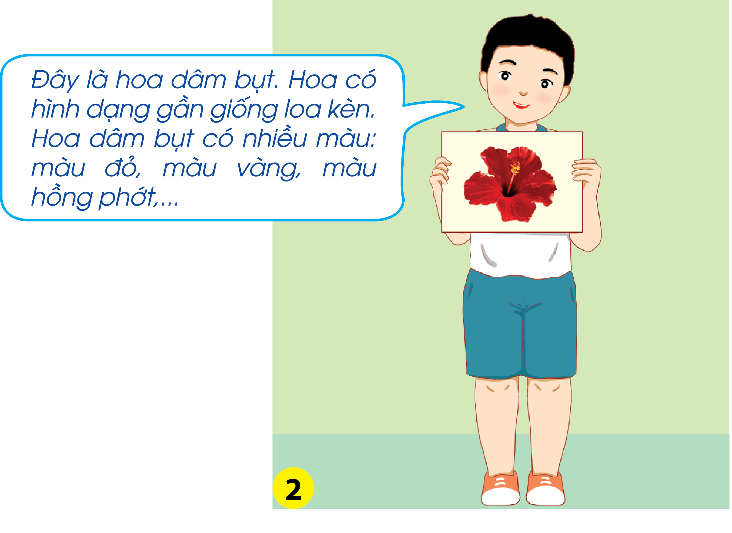

Slide 19



HỌC SINH CHIA SẺ TRƯỚC LỚP

Slide 20



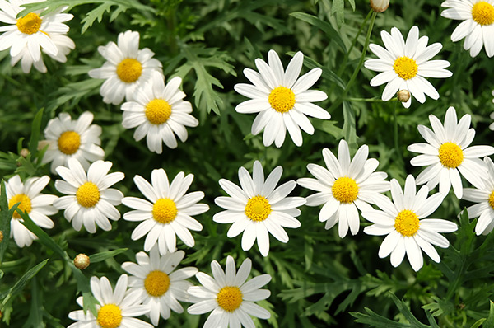
CÚC HỌA MI
Hoa có màu trắng tinh khôi, thuần khiết. Những cánh hoa nhỏ, màu trắng xếp sát nhau quanh nhị xanh, thật nhẹ nhàng và đẹp đẽ làm sao.

Slide 21
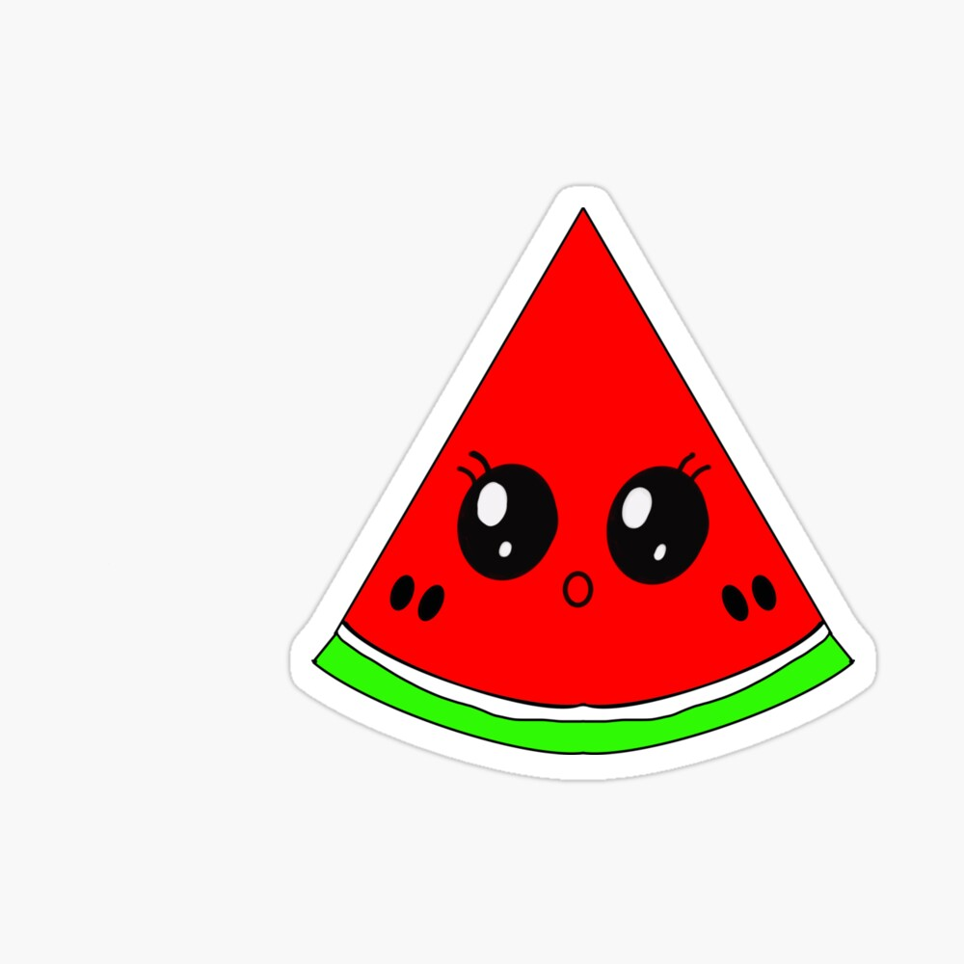
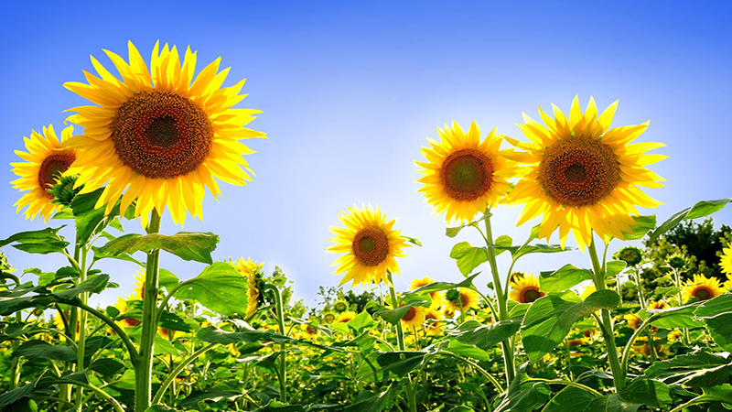
HOA HƯỚNG DƯƠNG
Hoa thì có hình lưỡi liềm, cánh mỏng, có màu vàng rực rỡ và nhụy màu nâu, kích thước to

Slide 22


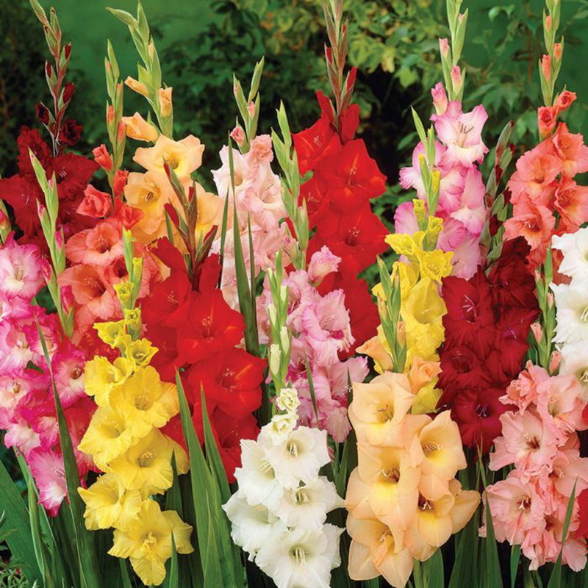
HOA LAY ƠN
QUẢ CAM
Bao hoa có dạng hình phễu, thường gắn với nhị ở đáy, vòi nhị có 3 nhánh hình thìa, dạng chỉ.
Kích thước vừa
Hoa có nhiều màu sắc: đỏ thẫm, từ trắng đến các màu kem, cam, đỏ,…

Slide 23
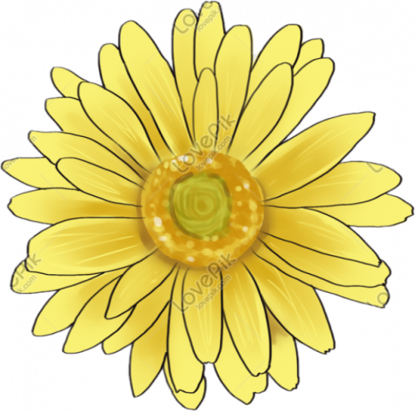
HOA CÚC VÀNG
Đây là hoa cúc. Hoa có màu vàng, kích thước trung bình. Cánh hoa có hình thon dài, xếp lên nhau thành từng lớp. Hoa cúc tròn, cuống hoa dài, đài hoa xanh và cứng cáp đỡ lấy những cánh hoa ở trên.

Slide 24
Mỗi loại hoa khác nhau đều có một mùi thơm riêng và khác nhau
Theo em, các loài hoa có hương thơm như thế nào?

Slide 25
Các loài hoa rất khác nhau, đa dạng về đặc điểm bên ngoài: màu sắc, hình dạng, kích thước, mùi hương

Slide 26
Tìm hiểu các bộ phận, chức năng của hoa.

Slide 27

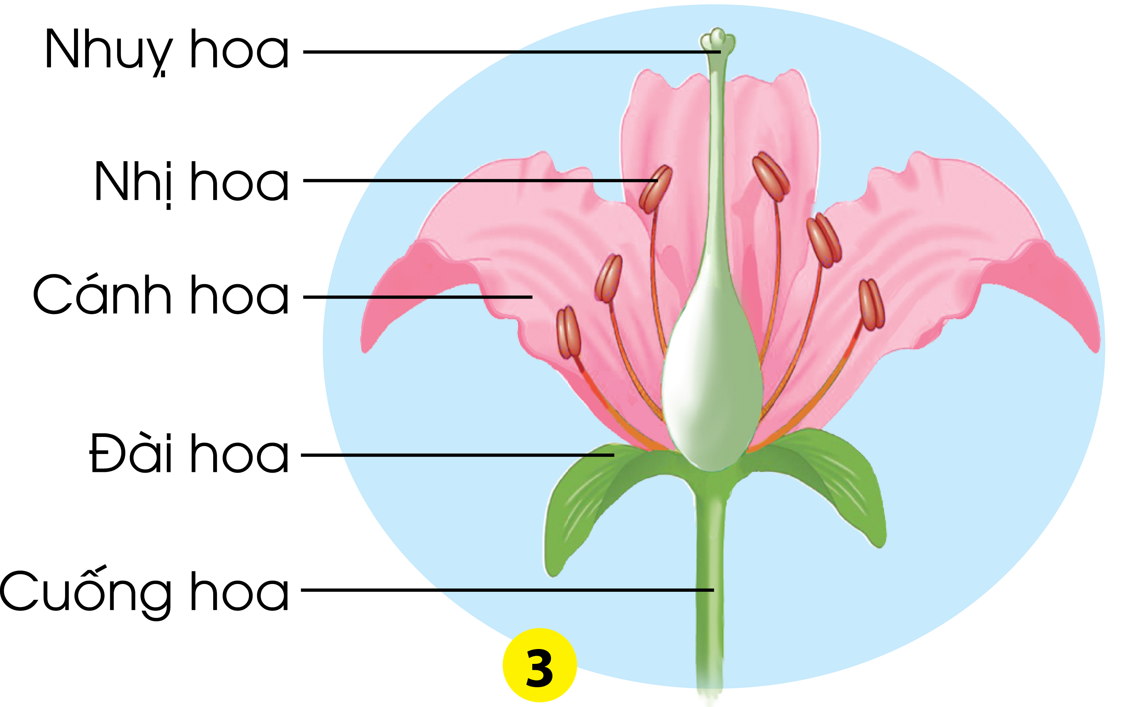
Chỉ và nói tên các bộ phận của hoa trên sơ đồ hình 3
Nêu các chức năng của hoa đối với cây.

Slide 29
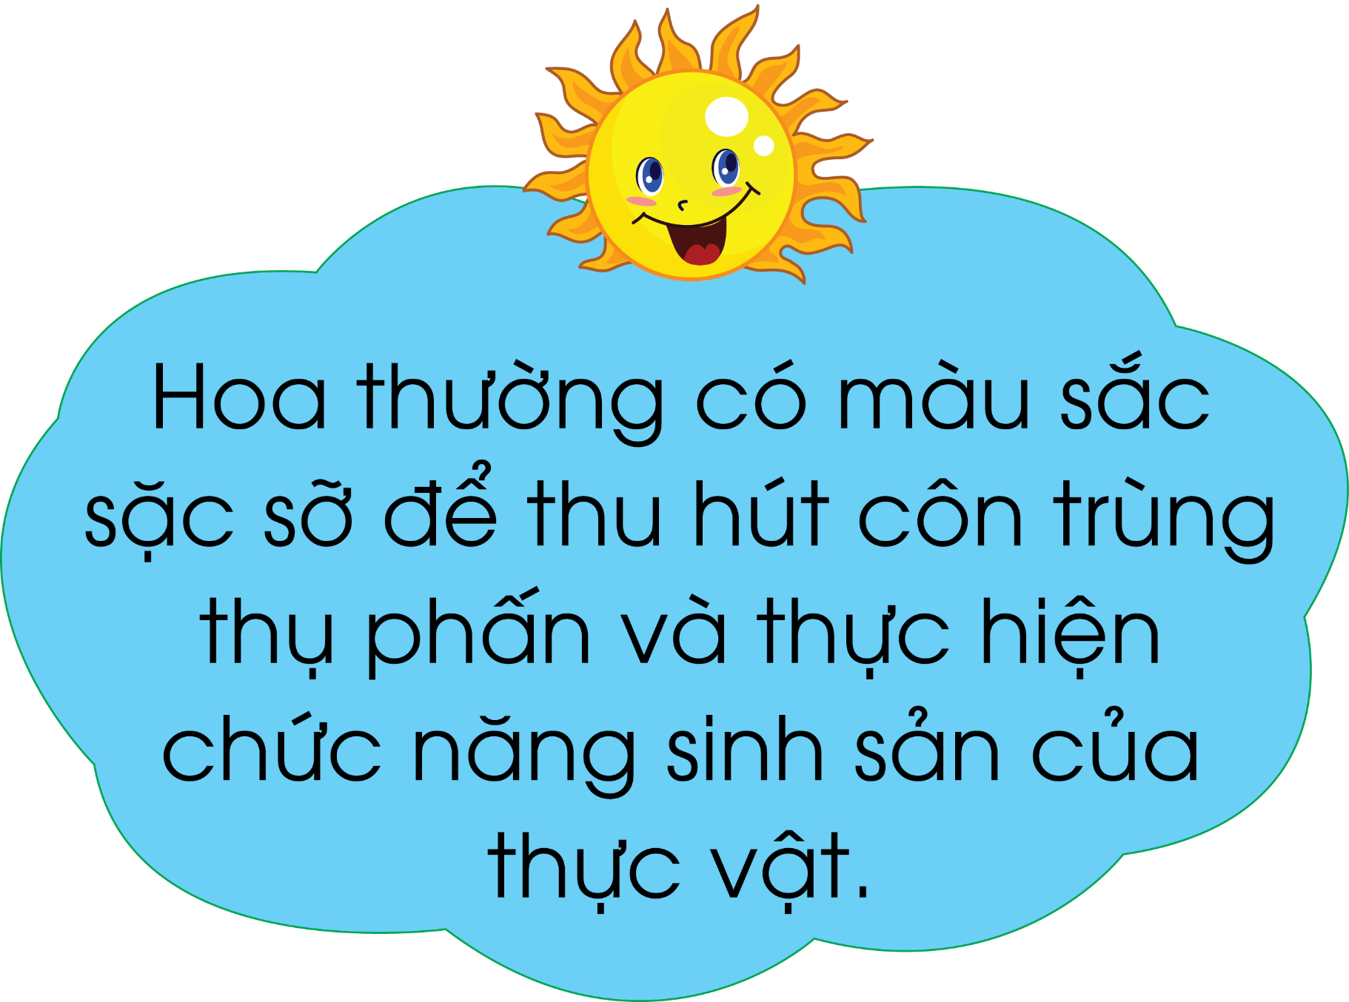
Các chức năng của hoa đối với cây.

Slide 30
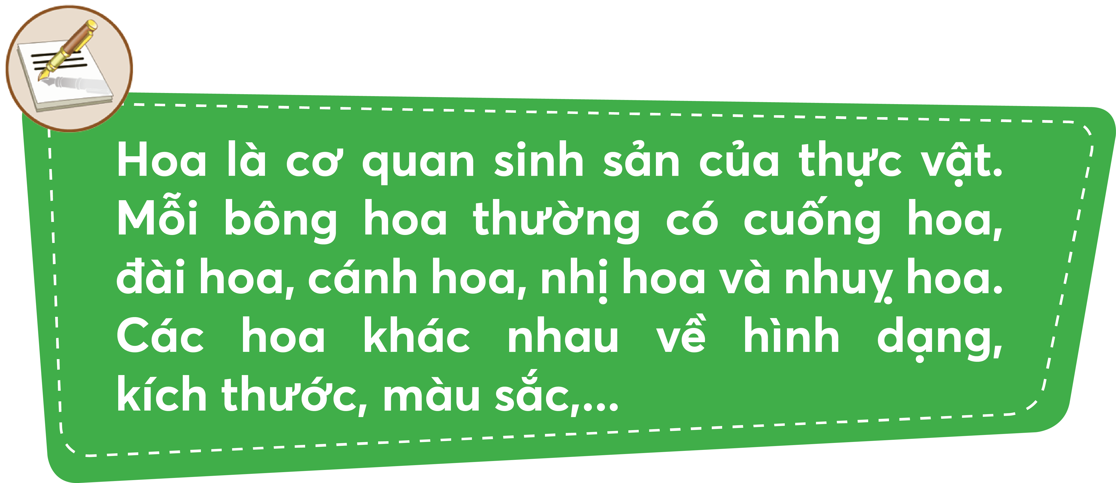

Slide 31
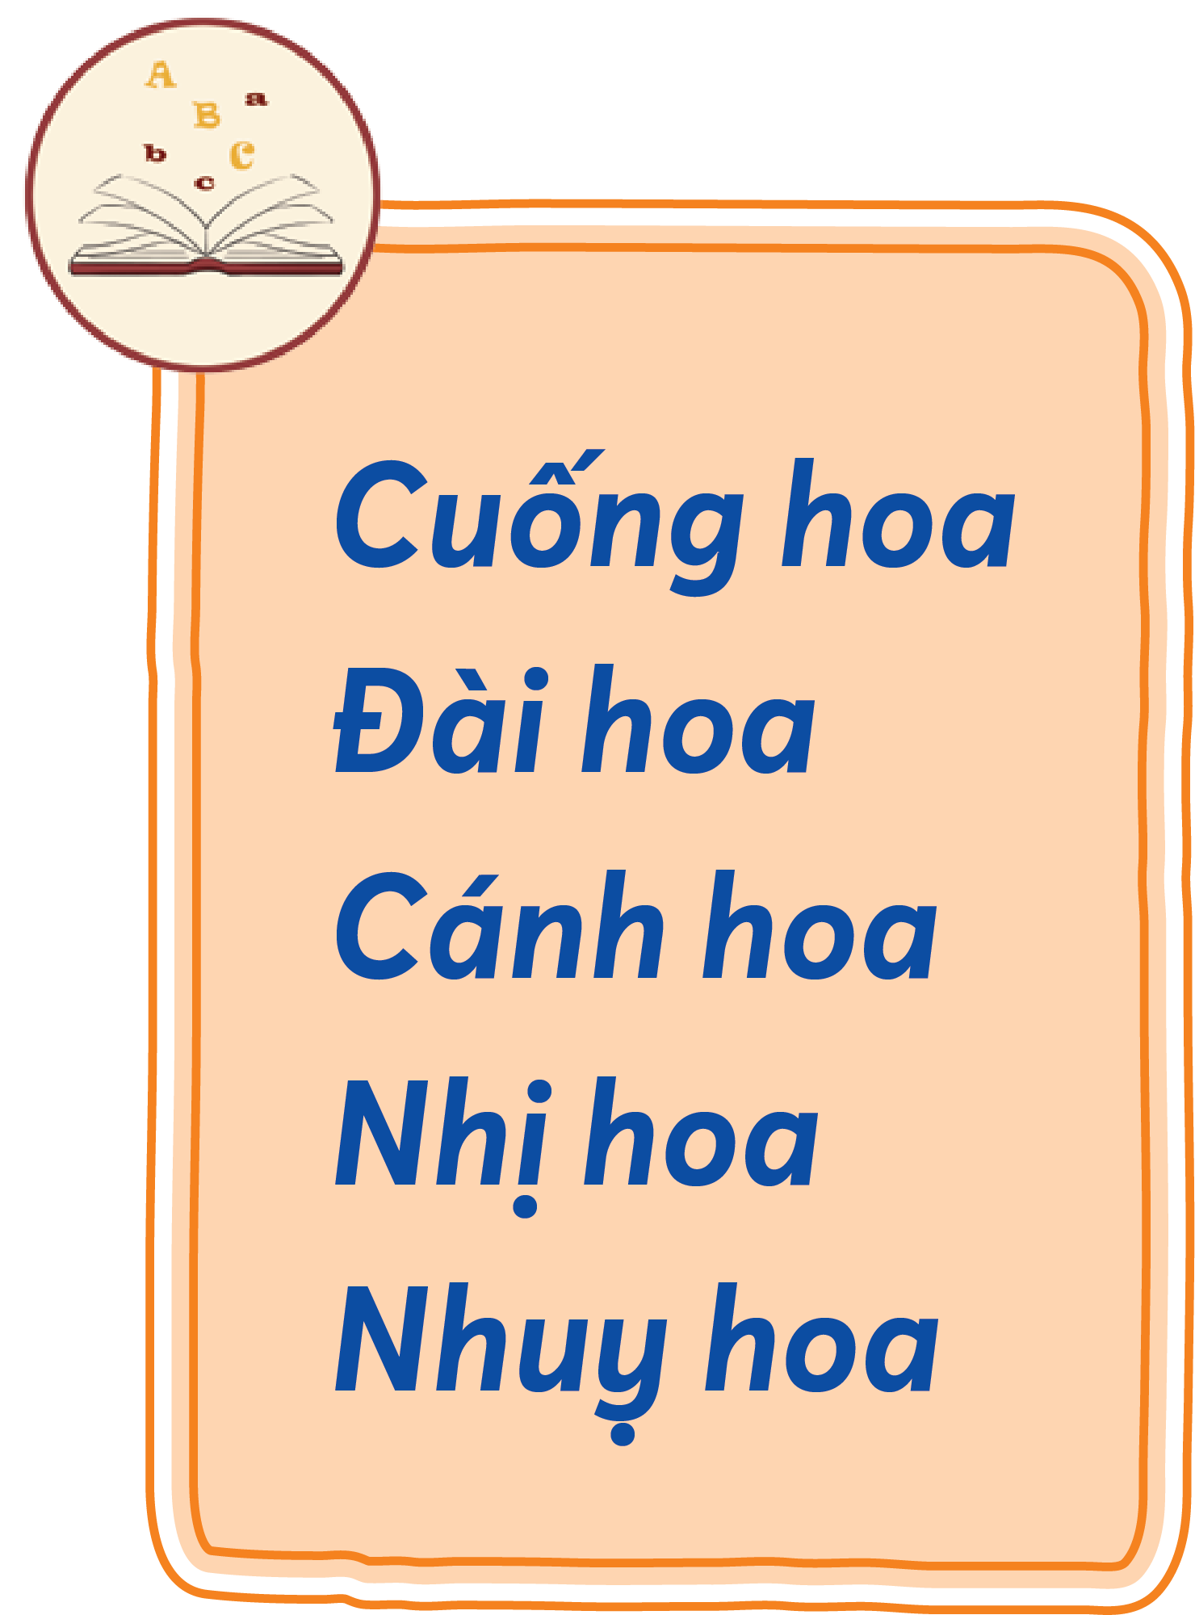

Slide 32
CỦNG CỐ

Slide 33
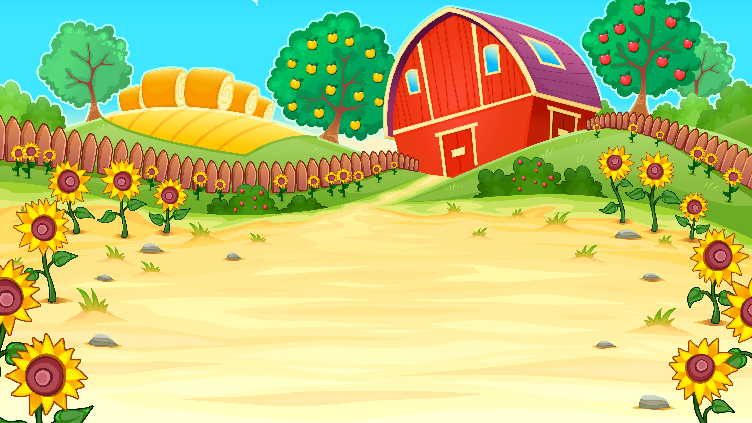

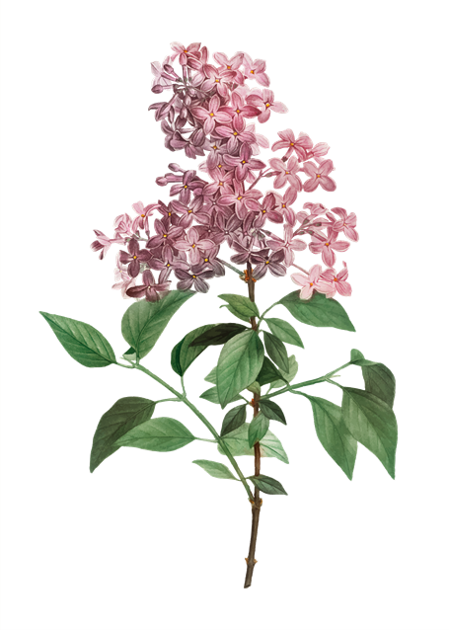
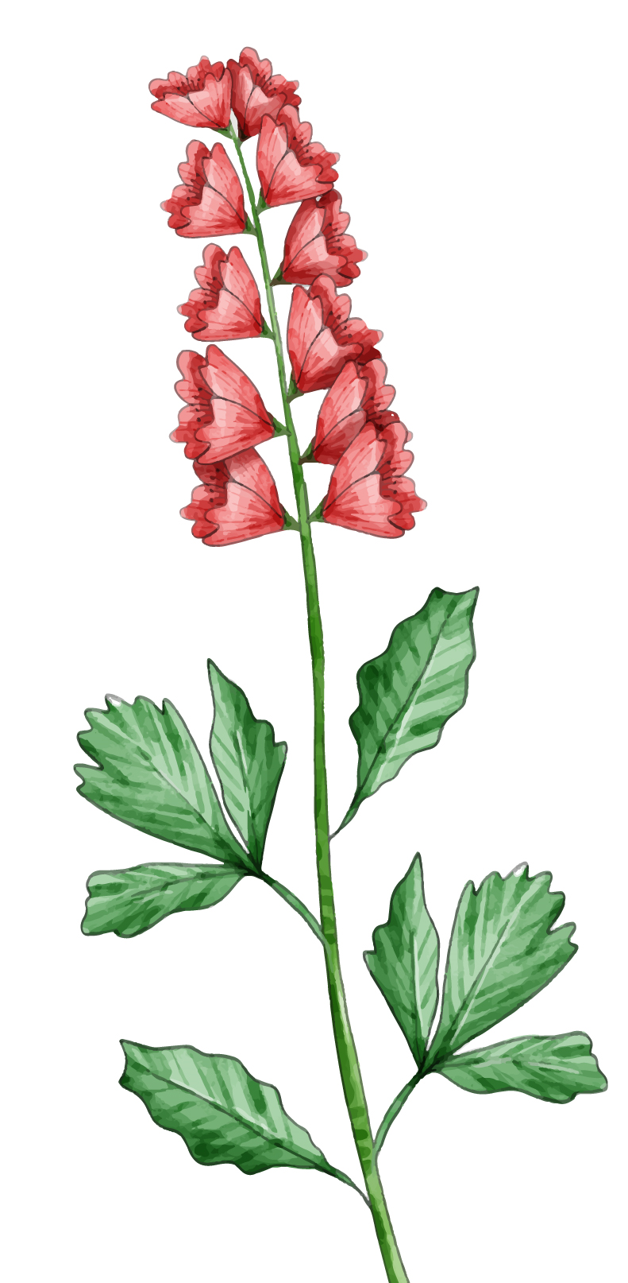



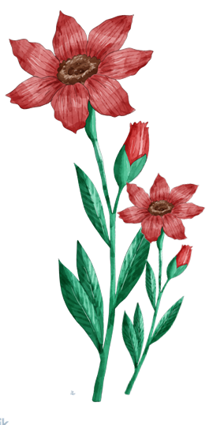
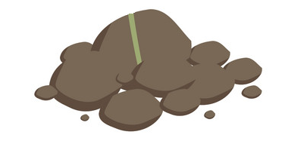

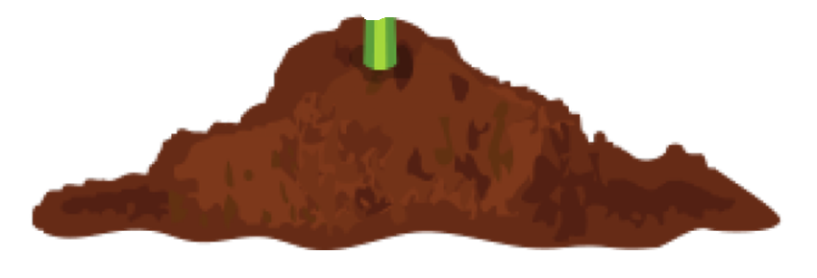



Slide 34









3
2
4
5
1

Slide 35
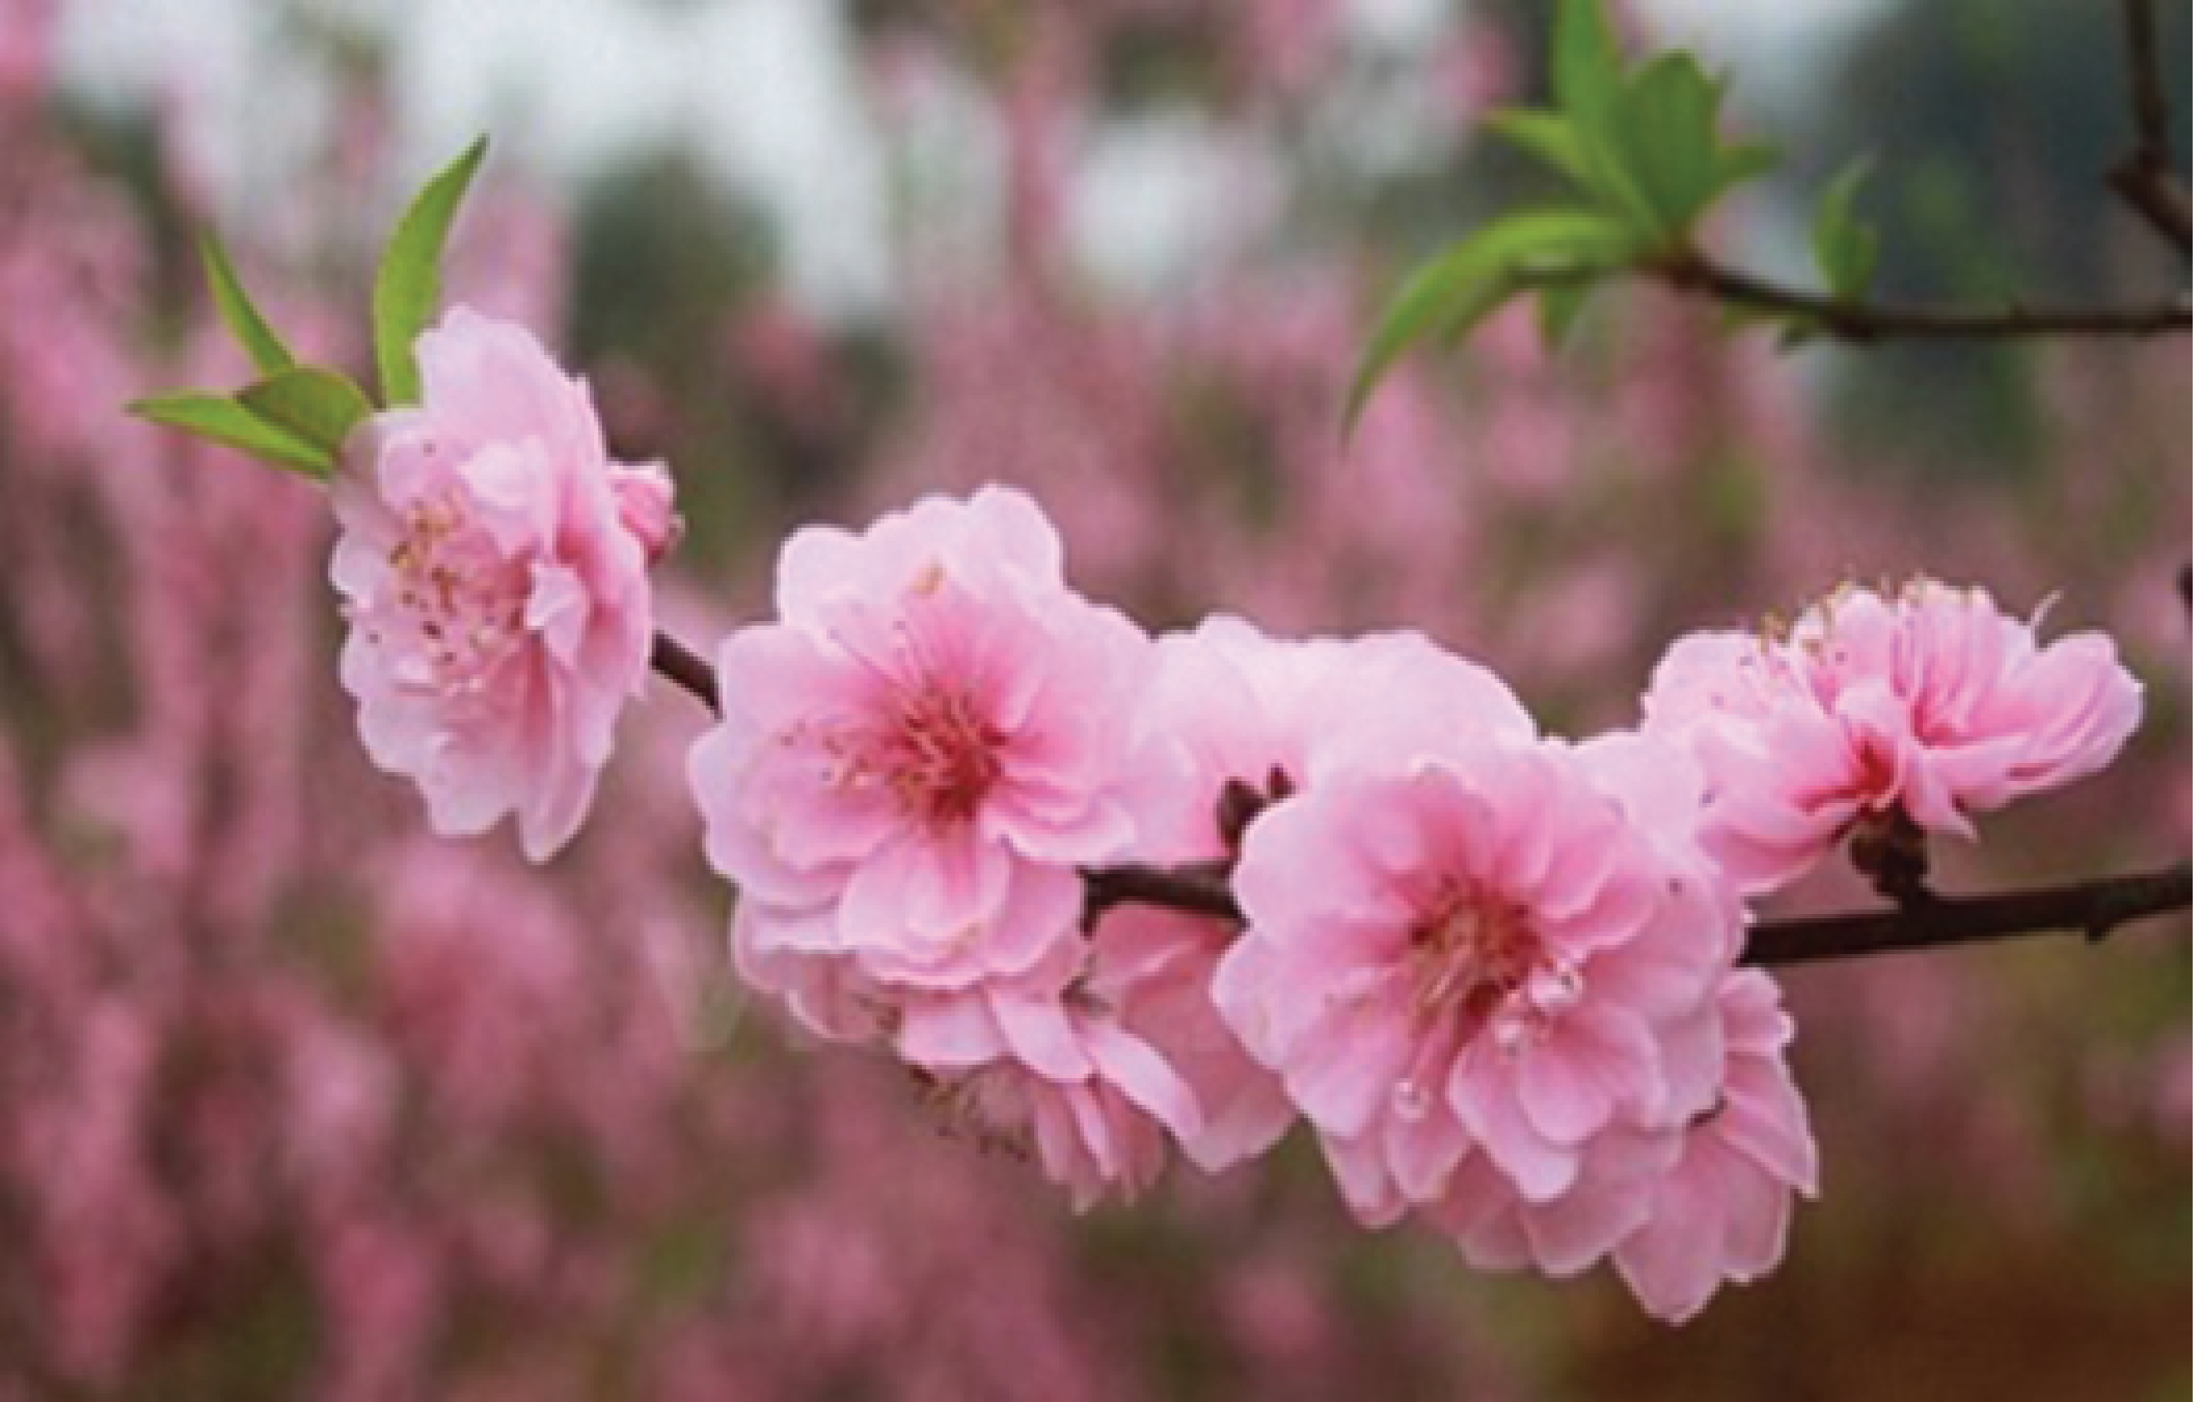



Đây là hoa gì?
A. Hoa mai
B. Hoa đào
C. Hoa hồng
D. Hoa cúc

Slide 36
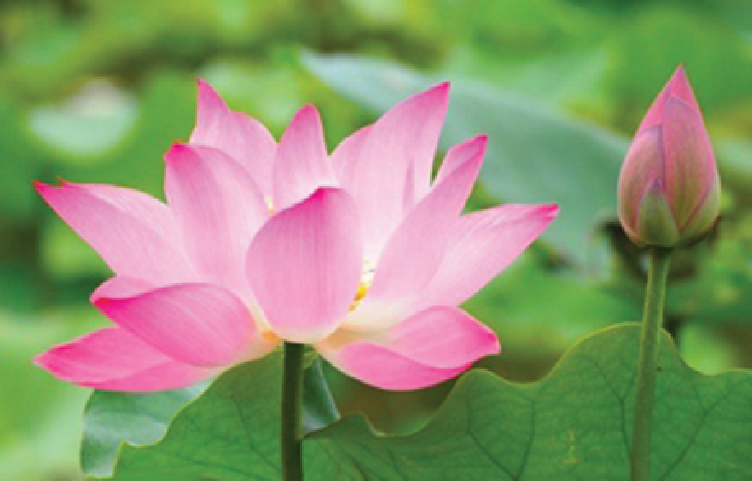
Đây là bộ phận
nào của hoa
A. Nhuỵ hoa
B. Nhị hoa
C. Cánh hoa
D. Cuống hoa

Slide 37
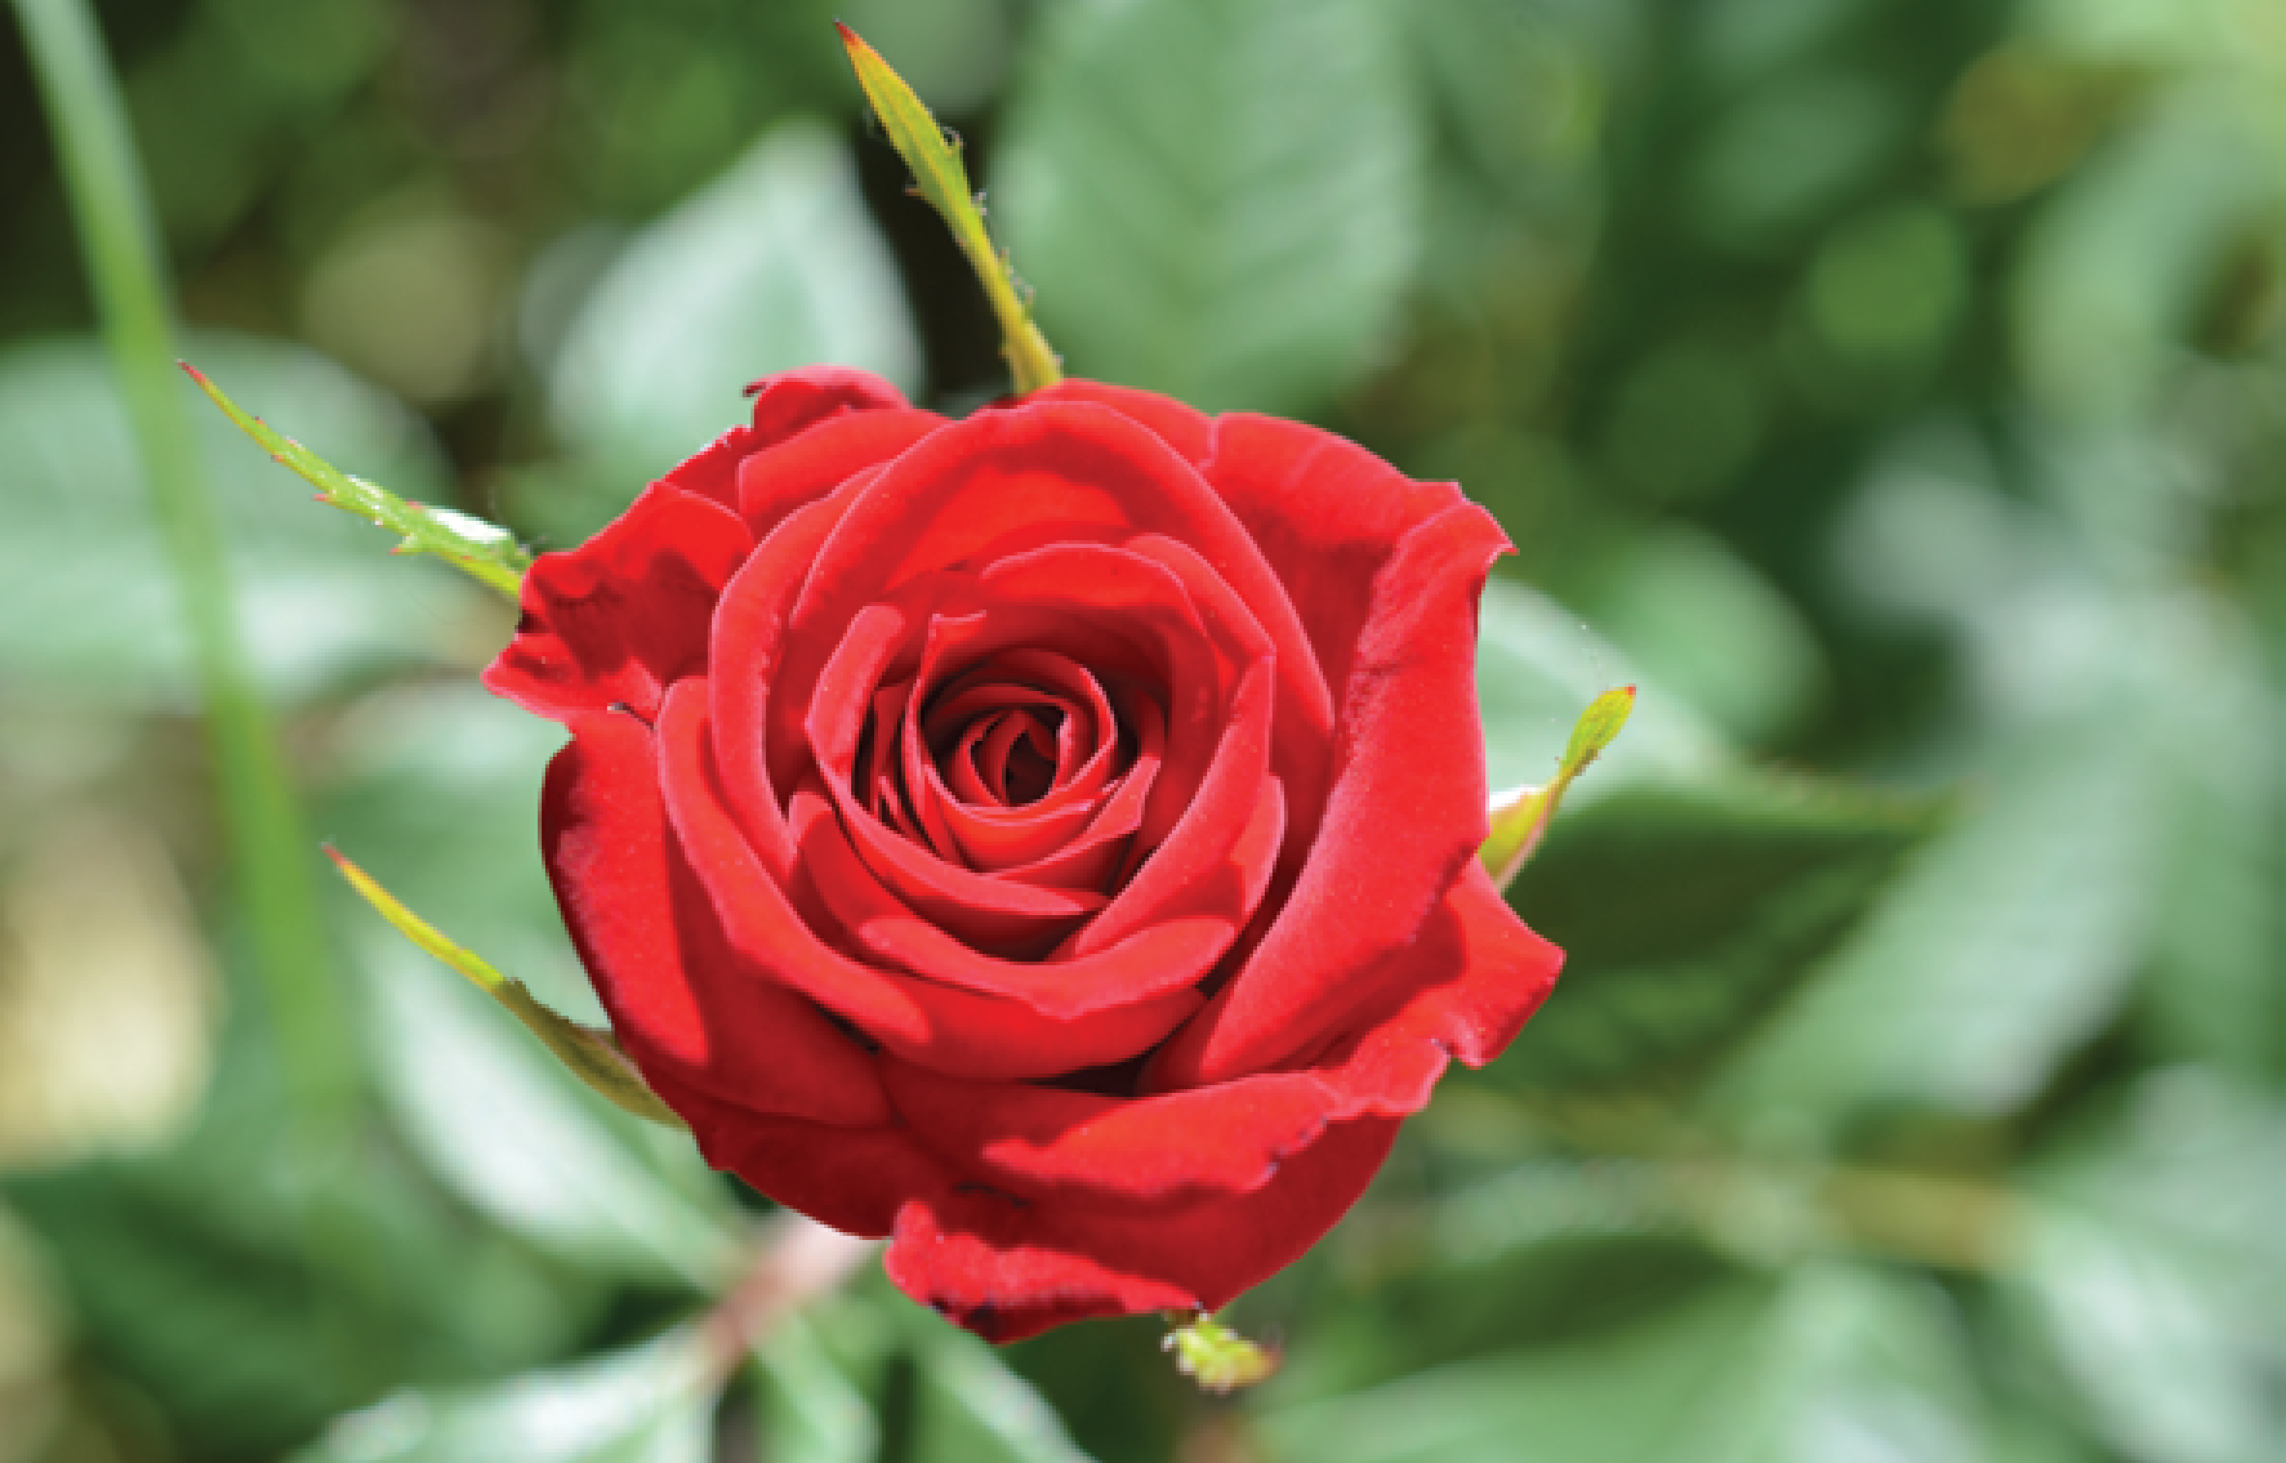
Đây là hoa gì?
A. Hoa đào
B. Hoa hồng
C. Hoa cúc
D. Hoa mai

Slide 38

Đây là bộ phận
nào của hoa
A. Nhuỵ hoa
B. Nhị hoa
C. Cánh hoa
D. Đài hoa

Slide 39
Hoa có chức năng gì với cây?
A. Hoa là cơ quan tiêu hoá của cây
C. Hoa là cơ quan tuần hoàn của cây
B. Hoa giúp cây
đẹp hơn
D. Hoa là cơ quan sinh sản của cây

Slide 40



Chào tạm biệt các em!

